Slide 1
Hälsoinformation om 1177
Notes:
Den här presentationen heter "Hälsoinformation om 1177”. Den ska ge dig ökad kunskap om vad 1177 är, hur 1177 kan vara en hjälp för din hälsa och hur du kan använda tjänsten. Du hittar användbara länkar på webben under rubriken ” Förberedelse 1177 Vårdguiden via telefon och på webben”.

Slide 2
Detta ska du få information om idag
  Det här är 1177
  Varför det är bra att känna till 1177
  Att ringa 1177
  Om 1177 på webben​
  Testa 1177 på webben
Notes:
Uppskattad tidsåtgång är ca 2 x 45 min + paus.
Anpassa agendan efter behov.

Slide 3
Det här är 1177
1177 är en plats för information och tjänster inom hälsa och vård
från alla Sveriges regioner.
1177 finns
  som telefonrådgivning dygnet runt
  på webben
  app
Notes:
1177 finns som app. Du hittar den där appar finns att ladda ned.

Slide 4
Varför är det bra att känna till 1177?
1177 är en trygg och säker informationskanal
Informationen kan göra dig mer säker på hur du kan ta hand om din och din familjs hälsa och du blir mer delaktig i din vård.

Slide 5
Telefonrådgivning 1177 dygnet runt
Telefonnummer: 1177
  från utlandet eller med utländskt telefonnummer: +46 771-11 77 00
Råd av en sjuksköterska om dina symptom och information
om var du kan söka vård
Alla kan ringa, du behöver inte ha svenskt personnummer
Hjälp på arabiska, somaliska och persiska
  somaliska och persiska: vardagar 8-16
  arabiska: alla dagar 8-22
Notes:
Tips till användaren: Kolla upp så att angivna dagar och tider stämmer för språktolkning. Du hittar information på www.1177.se
1177 Telefonrådgivning:
1177 är ett nationellt telefonnummer för sjukvårdsrådgivning.
Sjuksköterskorna som svarar bedömer ditt behov av vård, ger dig råd och guidar dig till rätt vårdmottagning om det behövs.
Det är bra att ha tyst omkring dig när du ringer eftersom det är viktigt att du och sköterskan hör varandra tydligt.

Slide 6
1177 på webben: www.1177.se
Information om olika sjukdomstillstånd.
  Delar av informationen finns på lätt svenska och olika språk
Råd för att ta hand om sin hälsa
När och var du kan söka vård
Kostnader för hälso- och sjukvården
E-tjänster
  Exempel: välja vårdcentral, kontakta vårdgivare, boka tider och ta del av provresultat
  Svenskt personnummer och e-legitimation krävs för att använda e-tjänster
Notes:
1177 på webben:
Du kan se vilken vård som finns i din närhet genom tjänsten ”Hitta vård”.
Välj ”Västra Götaland” i menyn ”Välj region” för att få information om vad som gäller i vårt län.

Slide 7
Nu ska vi besöka 1177 på webben!
Det här behöver du:
En smartphone eller dator
Notes:
Vi rekommenderar att deltagarna själva praktiskt får träna sig i att söka efter information och logga in på e-tjänster, istället för att enbart lyssna och titta på när någon annan visar.
Tips till användaren om upplägg:
Välj några områden som du tror kan vara intressanta för deltagarna och guida dem till dessa sidor.
Fråga deltagarna vilken information som är viktig för dem och sök tillsammans fram den.
Använd sökfunktionen ”hitta vård”, för att hitta till olika vårdmottagningar, exempelvis vårdcentral och BVC.
Visa var information på deltagarnas hemspråk och lätt svenska finns
Länkar till webben
1177 Vårdguidens webbplats
Olika språk på 1177 Vårdguidens webbplats
Telefontolkning i Västra Götaland på 1177 Vårdguidens webbplats

Slide 8
Information till dig med svenskt personnummer

Slide 9
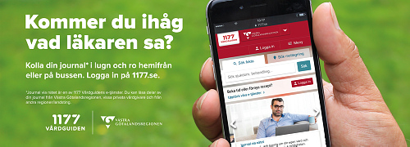
E-tjänster via 1177
Notes:
Observera: E-tjänster på 1177 är endast tillgängliga för personer med svenskt personnummer och som har e-legitimation. Om informationen vänder sig till personer utan svenskt personnummer behöver användaren fundera över om den här bilden ska visas.

Slide 10
Vilka e-tjänster finns på 1177?
Var ombud för dina barns vårdärenden
Beställ prover
Stöd och behandling på nätet
Boka, omboka eller avboka tid
Kontakta vården
Intyg om covid-vaccination
Läs din journal
Förnya recept
Hantera intyg
Notes:
Observera: E-tjänster på 1177 är endast tillgängliga för personer med svenskt personnummer och som har e-legitimation. Om informationen vänder sig till personer utan svenskt personnummer behöver användaren fundera över om den här bilden ska visas.
Här listas de några av de e-tjänster som finns på 1177 som kan vara bra att känna till.

Slide 11

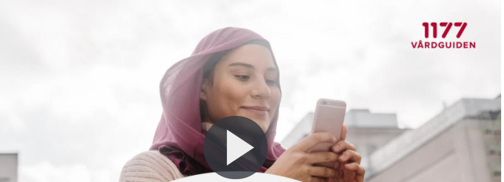
Film: Att logga in på 1177 med mobil
1177 Vårdguiden finns som app.
Notes:
Observera: E-tjänster på 1177 är endast tillgängliga för personer med svenskt personnummer och som har e-legitimation. Om informationen vänder sig till personer utan svenskt personnummer behöver användaren fundera över om den här bilden ska visas.
Tips: Du kan visa en film som visar hur man loggar in på e-tjänster via mobiltelefon. Du hittar filmen på 1177.se
1177 finns som app. Du hittar den där appar finns att ladda ned.

Slide 12
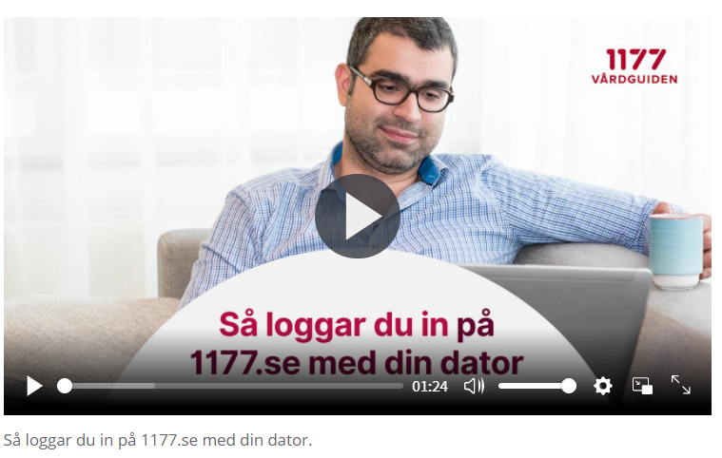
Film: Så loggar du in på 1177 med dator
Notes:
Observera: E-tjänster på 1177 är endast tillgängliga för personer med svenskt personnummer och som har e-legitimation. Om informationen vänder sig till personer utan svenskt personnummer behöver användaren fundera över om den här bilden ska visas.
Tips: Du kan visa en film som visar hur man loggar in på e-tjänster med dator. Du hittar filmen på 1177.se

Slide 13
Vad har varit viktigt
för dig?
Vad tänker du om informationen som du har fått idag?

Slide 14


Sammanfattning
och frågor
Notes:
Den som håller i träffen avslutar med att sammanfatta innehåller träffen.
Planera in tid för att hinna med avslutande frågor från deltagarna eller avsätta tid efter träffen för att svara på enskilda frågor.

